Slide 2
如何对股票型基金择时？

Slide 3

第一章
行情解读
第二章
股票型基金如何择时
第三章
三笔钱的回顾与展望

Slide 4
PART 01
行情解析

Slide 5
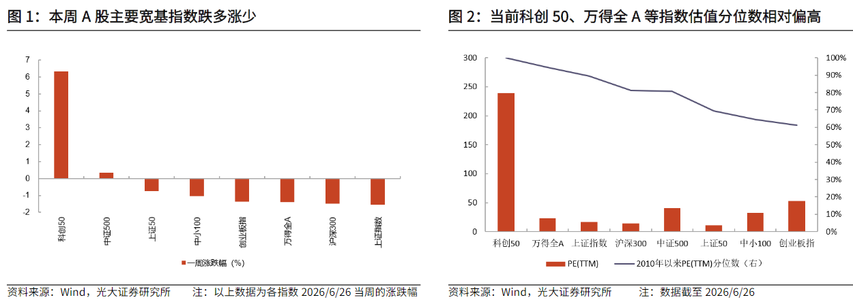
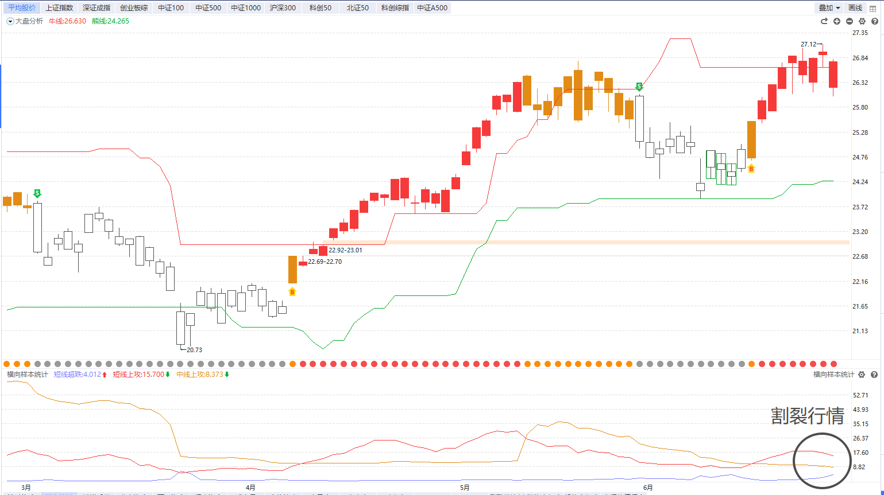
短期有望延续震荡
短期内市场或继续震荡；
中长期来看，在基本面及产业趋势的双重支撑下，有望逐渐震荡上行。

Slide 6
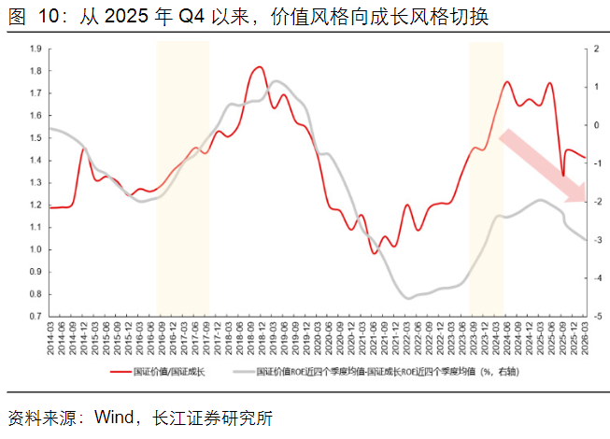
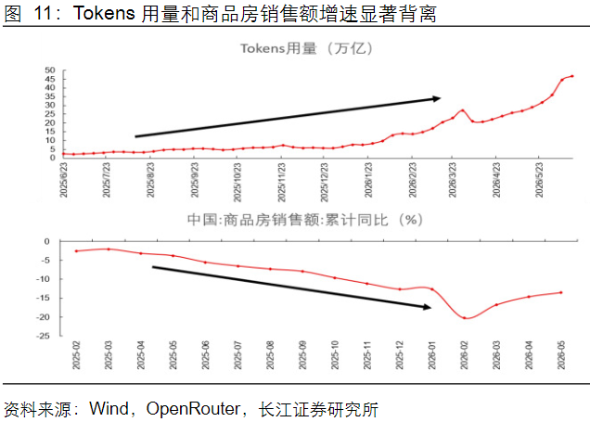
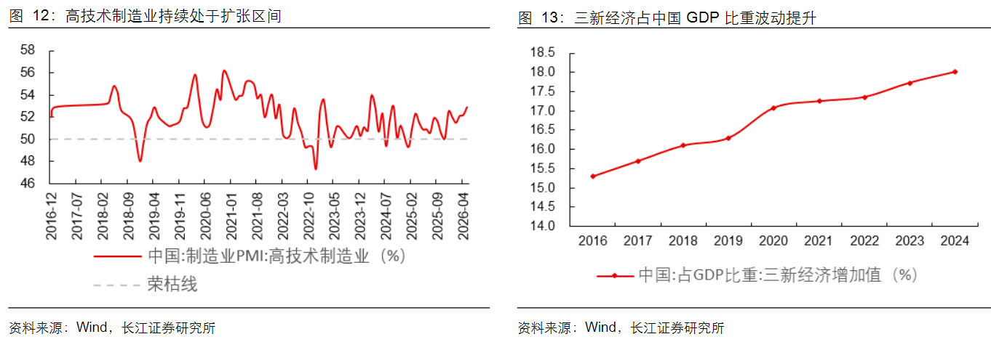
K型分化或仍继续
K型分化：AI与传统基建的分化
三新经济（新产业、新业态、新商业模式）占GDP比重实现波动提升，科技对经济增长的拉动作用

Slide 7
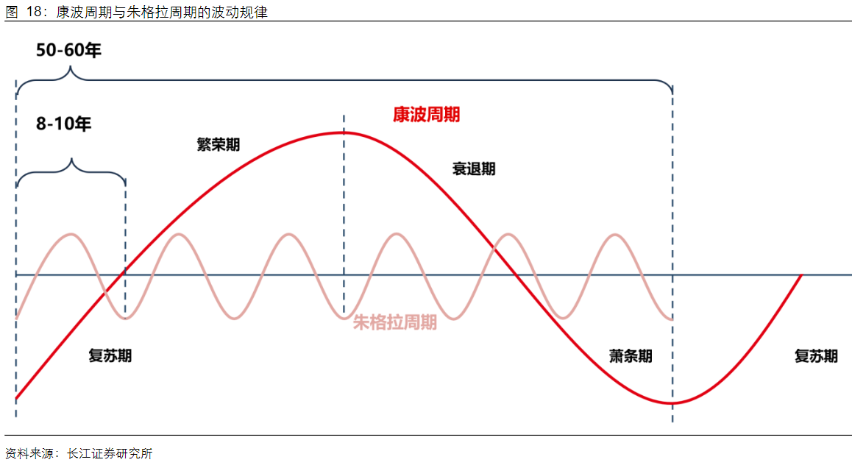
康波周期
正处在第五轮康波周期萧条期末尾、逐步迈向第六轮康波复苏的关键阶段，对应全球技术由传统信息技术向AI等科技的关键节点。

Slide 8
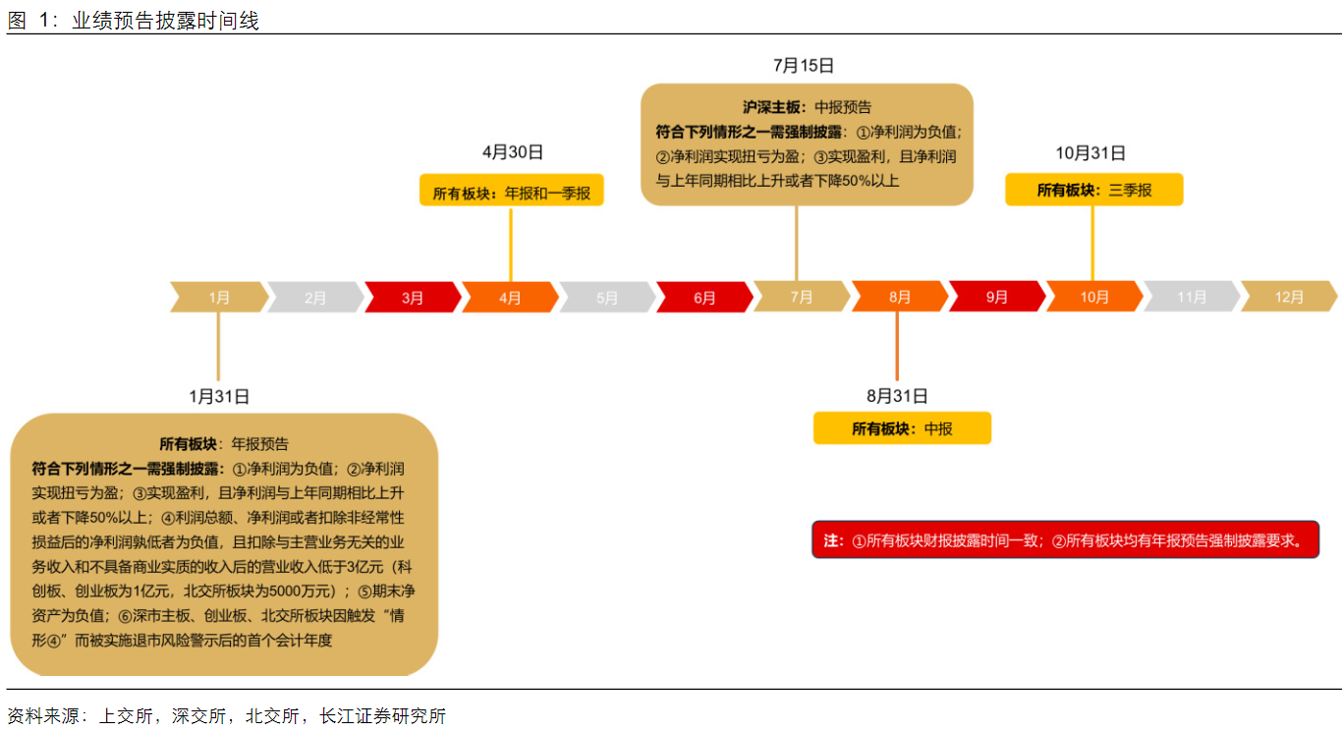
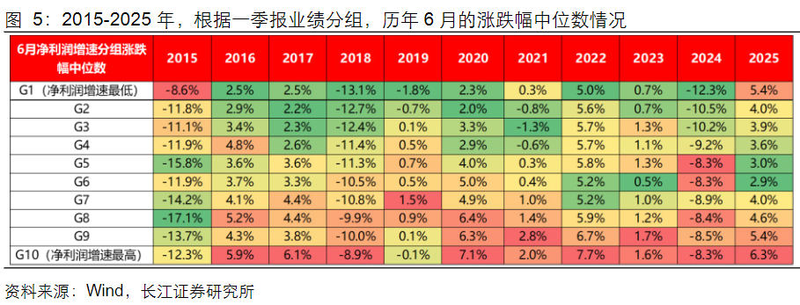
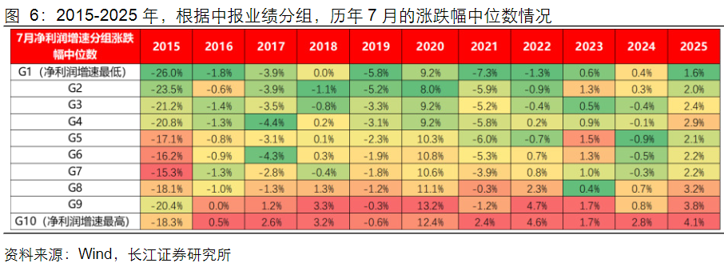
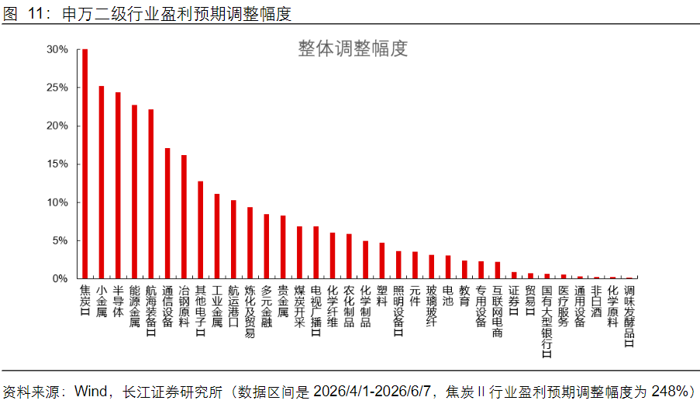
未来业绩线仍是关键
业绩仍是未来行情关键，焦炭、小金属、半导体、能源金属和通信设备等上调幅度较大！

Slide 9
PART 02
股票型基金如何择时

Slide 10
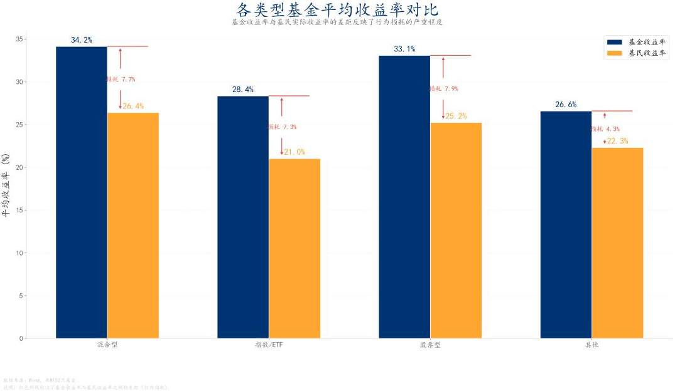
为何基金要择时
图片来源：豆包AI
净值一直在创新高，但资金总是买在阶段性顶部、卖在深度回调，反复踏空主升行情。
管住频繁择时的手，保持长期在场，才能把基金净值收益转化为自己的落袋收益。
“损失厌恶”（亏1块钱的痛苦=赚2块钱的快乐）和“羊群效应”。导致的结果就是：市场高点疯狂申购，市场低点恐慌赎回。

Slide 11
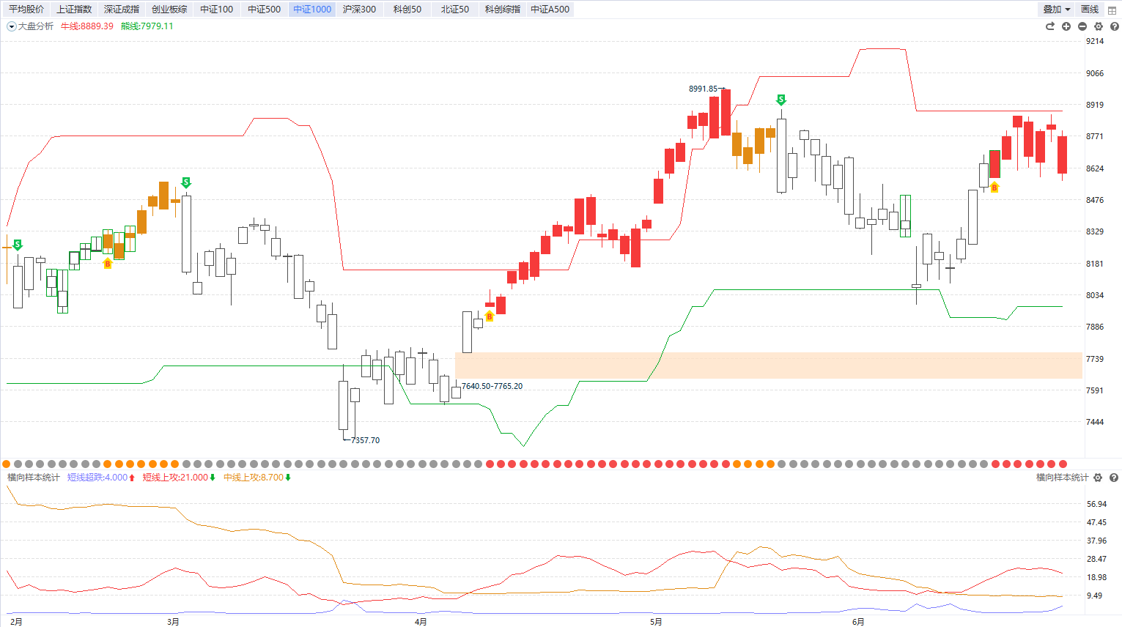
买卖信号论
“医药女神”
兰
1.找到股票型基金可跟踪参考的指数（大盘指数或行业指数）
2.借鉴软件”唯信号论“，避免情绪化操作
3.不提倡“一把梭”，推荐“分批建仓+定投”

Slide 12
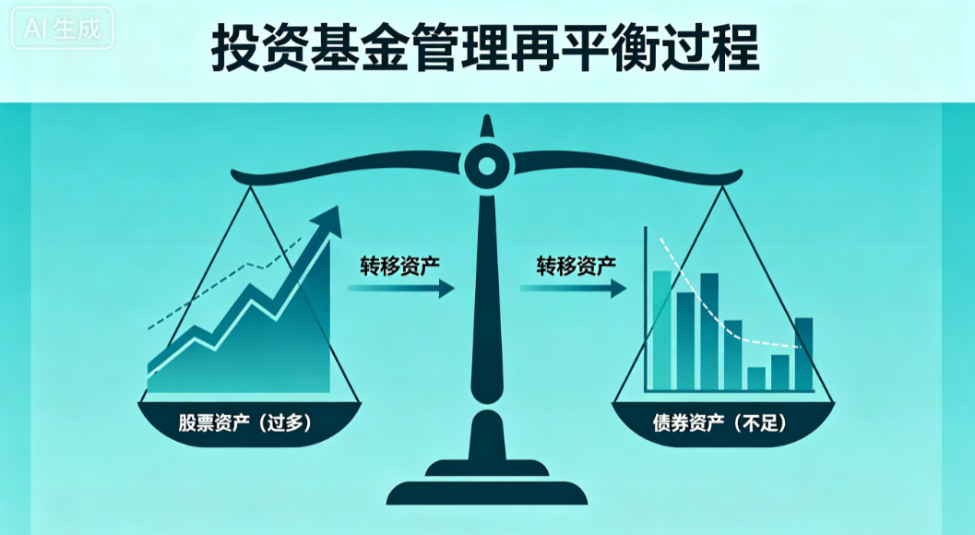
配置后的管理——再平衡
“医药女神”
兰
图片来源：豆包AI
过了一段时间，各类资产的涨跌不一样，配置比例会偏离初衷，需要调整回来。
举个例子
最初：50%股票 + 50%债券
一年后股票大涨：变成70%股票 + 30%债券
问题：风险变高了！
操作：卖出部分股票，买入债券，恢复到50:50

Slide 13
PART 03
三笔钱回顾与展望

Slide 14
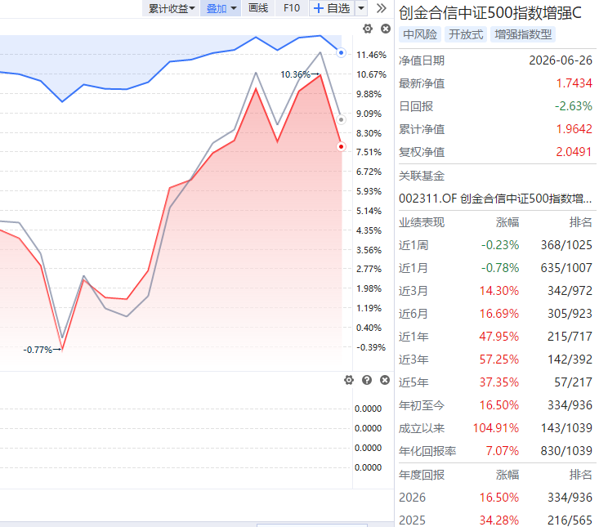
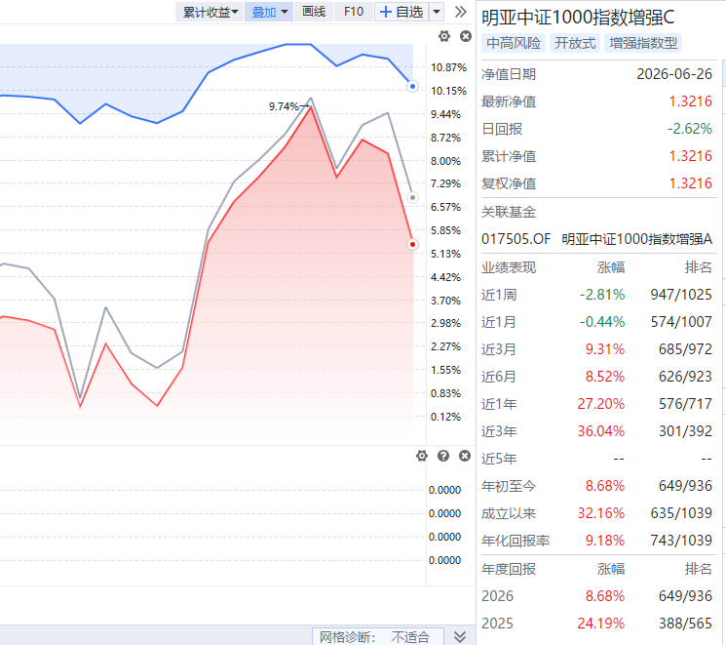
逢低择时
逢低择时

Slide 15
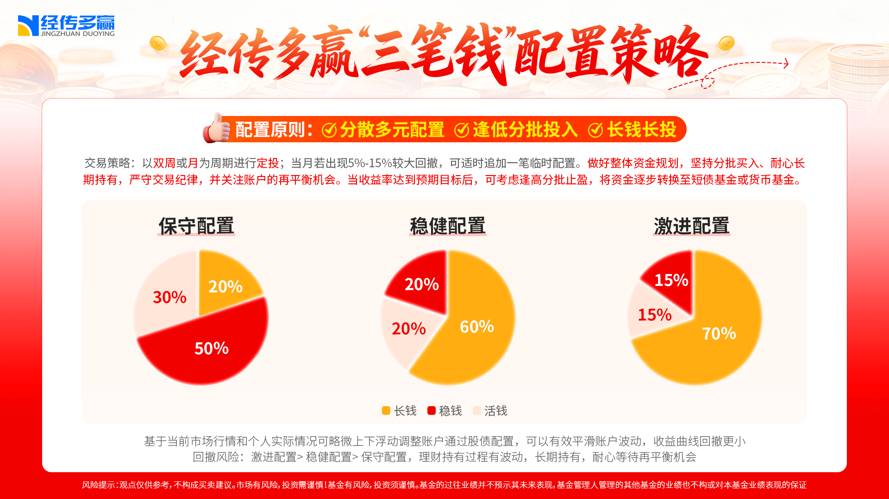
做好股债平衡！

Slide 16
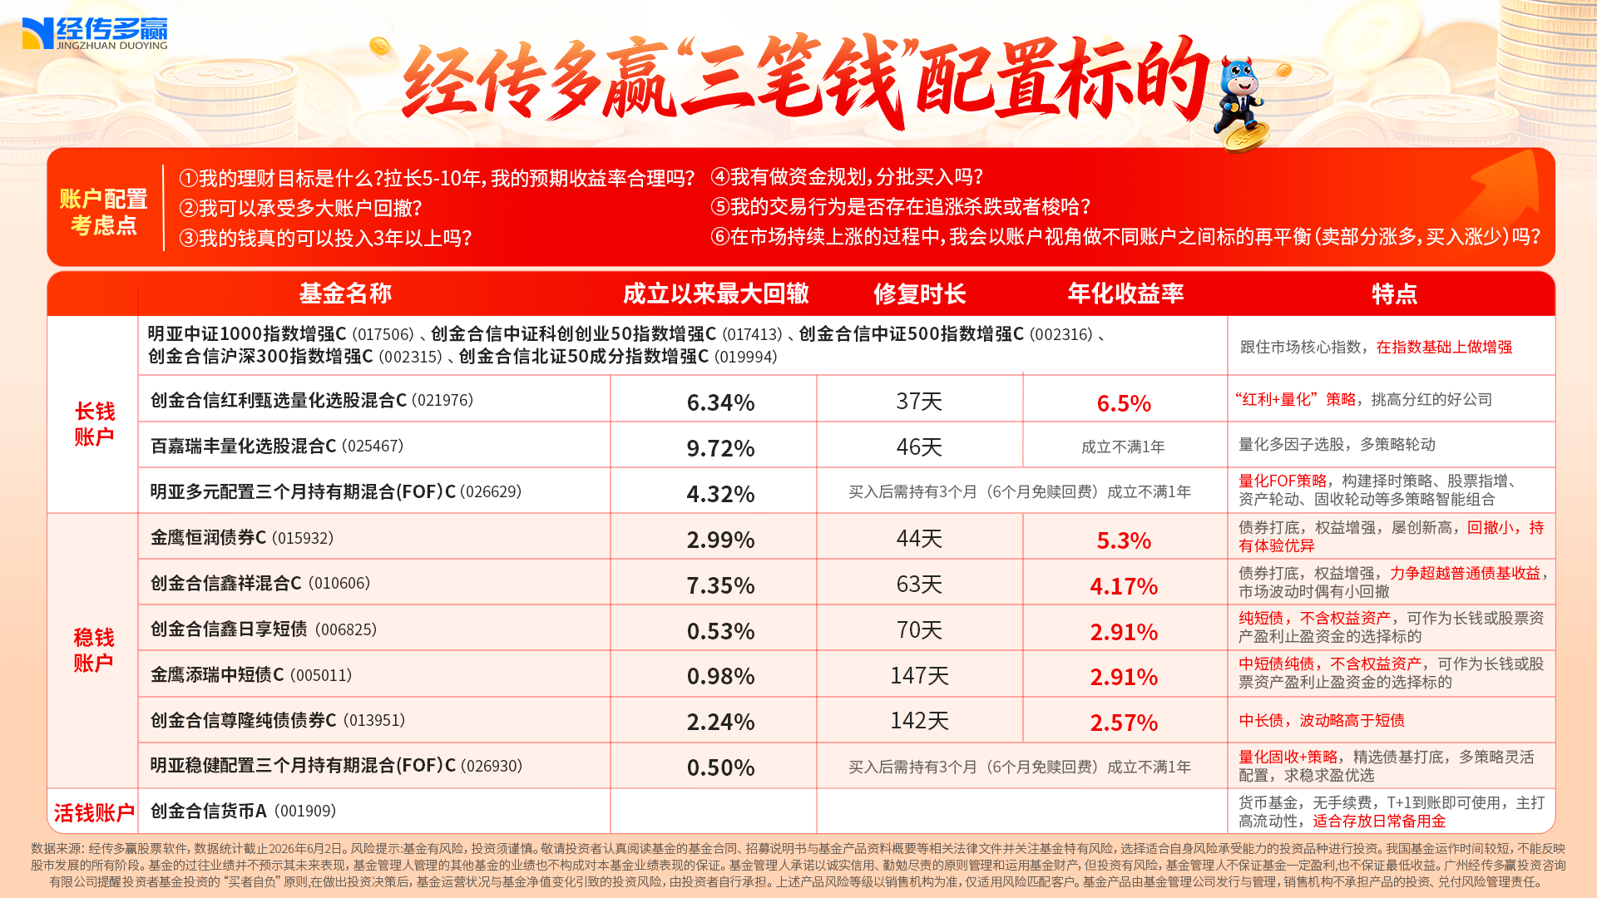
做好股债平衡！

Slide 17
